Slide 1






Data Engineer
Septembre 2023
Market

Slide 2




Agenda
TRY IT YOURSELF!
01 – Introduction​
02 – Architecture de la solution
​
03 – Implémentation de la solution​
Collecte des données
Transformation des données
Modèle de Machine Learning
Chargement des données
Déploiement du tableau de bord
​​
04 – Containerisation de la solution​
​
05 – Démonstration
06 – Limites et difficultés
07 – Axes d’amélioration
Malika
Benali
Jean-Yves
Mathern
Jean-Erwan
Thomas
Notes:
Récupérer les offres d’emplois pour créer une base de données des offres d’emplois proposées par les différentes compagnies
Manipuler et utiliser cette base de données : nettoyage, exploration, consommation des données
Enfin analyser les tendances et déduire des conclusion sur le marché de l’emplois
Programme de la présentation :
D’abord

Slide 3

Introduction
Contexte du projet.
Objectifs :​
Créer une base de données des offres d’emploi.​
Manipuler cette base de donnée.​
Déduire les tendances du marché.
Notes:
Job Market
Projet approprié à la mise en exercice

Slide 4








Architecture de la solution
Outils Utilisés

Slide 5
Architecture de la solution
Notes:
Appels multiples API

Slide 6

Implémentation de la solution​
Collecte des données
Collecte de données à partir du site de Pôle Emploi,
Périmètre réduit :
Au marché français.
Type de contrat : CDD + CDI
Emplois situés en métropole
Temps plein
Multi-appels de l’API selon des critères d'emplois :
Départements
Qualification (cadre / non-cadre)
Type de contrat (CDD / CDI)
Origine de l'offre (PE ou partenaires)
Bilan : 115 366 offres extraites au format JSON - 15 min

Slide 7
Implémentation solution​
Préprocessing – Transformation des données
Bilan : 115 362 offres restantes X 193 colonnes (-4 offres) - 1min30
Etape 1
Etape 2
Etape 3
Etape 4
Etape 5
Mise à plat du JSON et transformation en dataframe
Suppression des doublons
Remplacement des NAN par du vide
Remplacement des valeurs
manquantes par leur mode
(Accessible TH)
Extraction des données de libellés
(Nb d'heures travaillées, Salaires
Nb d'années d'expérience, …)
Homogénéisation des données
(nb d'année d'expérience, salaires
en annuel...)
Extraction de données spécifiquement pour Dash

Slide 8

Implémentation solution​
Modèle de machine learning
Statistiques du modèle retenu
Simulation du salaire moyen en fonction de 8 critères
Le code ROME
Le nombre d'années d'expérience
La localisation de l'offre
La division du NAF de l'entreprise
La qualification cadre/pas cadre
Nb de compétences
L'importance des déplacements
La durée du temps de travail
Simulation sur le DataSet entier pour intégration dans les DB
Bilan : le meilleur algorithme : RandomForestRegressor - 1 min
Score d’entrainement | 90,90%
Score de test | 65,60%
Mean Absolute Percentage Error (MAPE): | 9,69%
Mean Squared Log Error | 2,03%
Median Absolute Error: | 2 645 €
Mean Absolute Error (MAE): | 1691.0 €
Root Mean Squared Error (RMSE): | 4 294 €
Max Error | 71114.0 €
Mean Squared Error (MSE) | 18442711 €²

Slide 9

Implémentation solution​
Chargement des données
Choix de la base de données : MongoDB
Aucune structure contraignante contrairement aux BD relationnelles
Liberté dans l’organisation des données
Solution légère
Open source
Chargement des données sous 2 collections :
PE : toutes les données transformées
Dash : seulement les données nécessaires au Dashboard
Notes:
Base relationnelle pas adaptée au type de données API

Slide 10

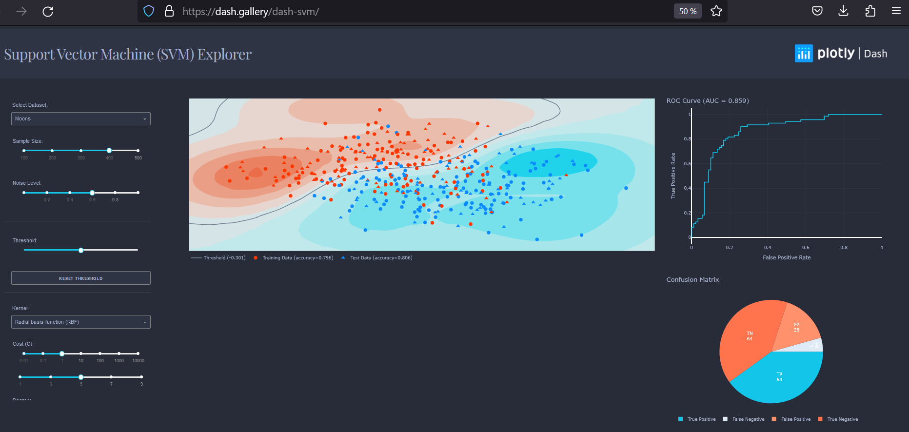
Dashboard - Definition
Librairie Python
Développement web applications.
Basée sur les technologies :
React.js Plotly Flask
Utilisable en front et back end :
Back end Front End
Flask React
Propriétés HTML
configurables design page
Notes:
Dash est une libraire python qui permet la création/ développement en codant purement en python.
React.js : Une bibliothèque JavaScript développée par Facebook en 2013.
Plotly : Bibliothèque graphique.
Flask : c'est un micro framework de développement web en python.
Créé par l'équipe de Plotly
Dash propose couche d'abstraction au dessus des technologies plus complexe
Dash est utilisable en Front et Back end :
côté back end, c'est une instance d'une application Flask dont toutes les propriétés sont configurables.
Côté Front, React permet de générer des composants HTML pour le design de la page web.

Slide 11

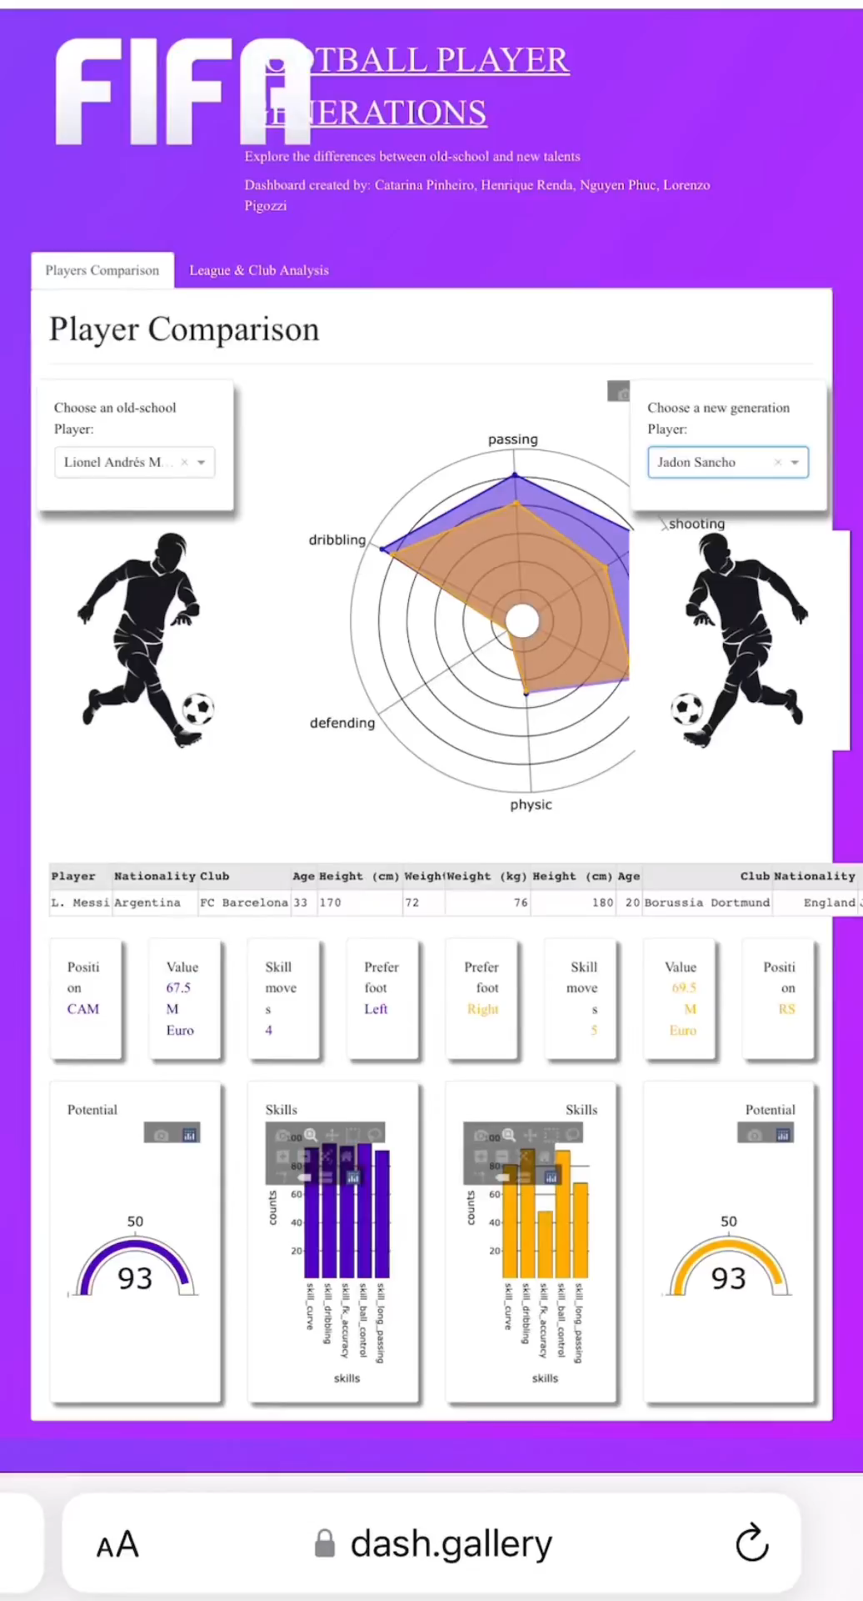
Pourquoi un dashboard ?
Combiné à python, -Plotly Dash- permet la création d’applications customisées et interactives .
Visuel
Interactif
Puissant
Input variés
Captivant
Pratique
Open source
Notes:
Poutil pratique , puissant et open source
Dash prends en entrée les données récupérés des APIs, bases de données externes, les fichier locaux .txt , JSON files, …etc

Slide 12
callbacks
Layouts
Imports
Etapes dashboard
Etape 1
Les librairies principales :
Dash
Dash html components
Dash core components
plotly.express
Dash_bootstrap_components
dash.dependencies
Etape 2
Définir le contenu du tableau de bord
Etape 3
Définir l’interactivité des composants
Notes:
Pour créer une web application DASH on passe pas 3 étapes principales
Les imports →
Les Layouts →
Les callbacks →

Slide 13

Live Demo

Slide 14
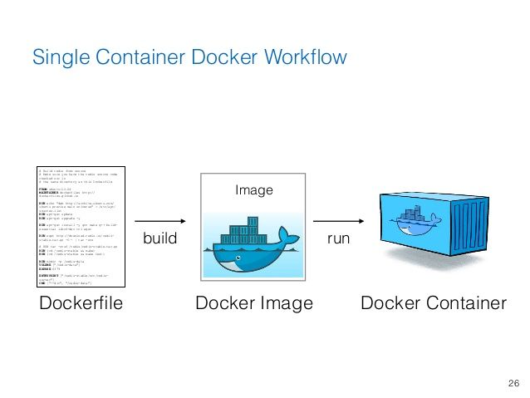
Containerisation solution
Pipeline d’un conteneur

Slide 15

Containers du projet : 3 containers
pe_etl_ml : Extraction API pole emploi + Transformation + ML + Chargement mongoDB
mongodb
Stockage des données pour exploitation
jobdash : Service dash pour la dataviz

Slide 16

Limites et difficultés
Restrictions technique de l'API Pôle Emploi :
3000 offres au maximum par appel.
Coupure de la connexion si trop d'appels
Unicité de la source de donnée.
Peu de sites scrappables ou avec des APIs exploitables.
Problèmes technique avec Beautiful Soup.
Limitation des ressources des machines en local.

Slide 17

Axes d’amélioration
Intégrer de nouvelles sources de données (APEC, ChooseMyBoss...)
Transformer ce traitement ponctuel en un traitement périodique.
Enrichissement du ML
Enrichissement du dashbord.
Améliorer l’interactivité et la richesse du dashboard.
Enrichir les BDD avec des données complémentaires
La qualité de vie,
La météo,
Le coût de la vie dans les différentes villes en France,
Les compagnies les plus éthiques..,
Créer un moteur de recherche d’emploi.
Étendre la recherche sur le marché européen.
Utiliser des VMs avec des puissances de calcul augmentées et distribuées.

Slide 18

Des questions ?

